Slide 1

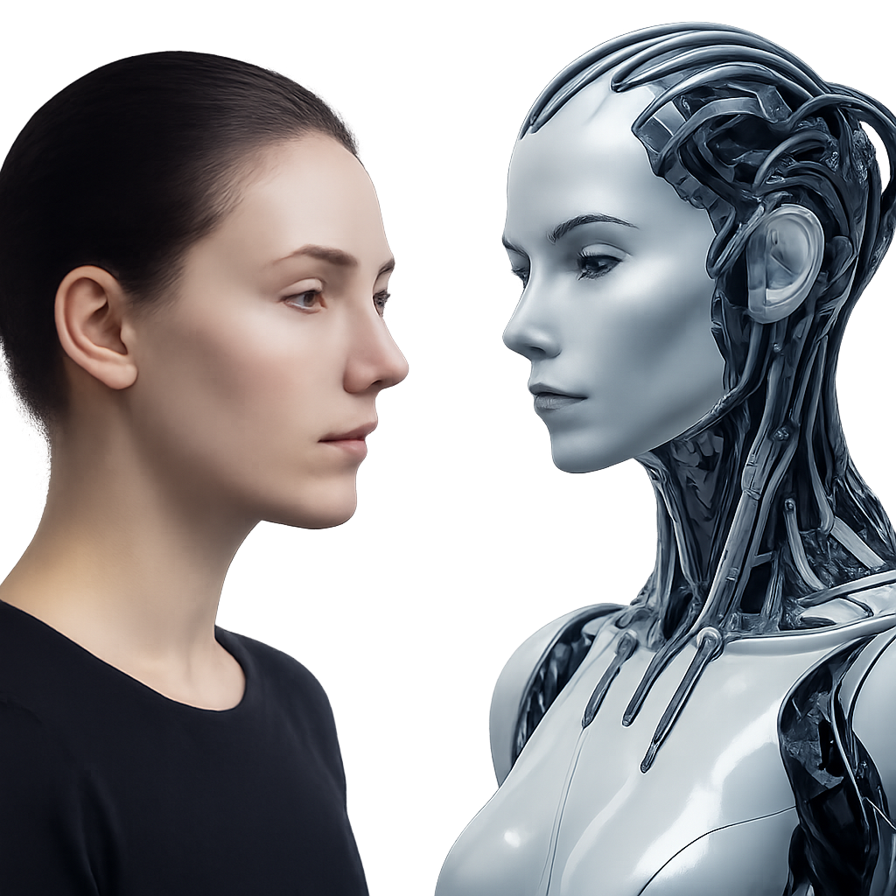


Comparación de Reconocimiento Facial y Documentos Legales Capturados con Dispositivos
Jaime Andres Mejia Osorio
Cod.: 1004776790

Slide 2
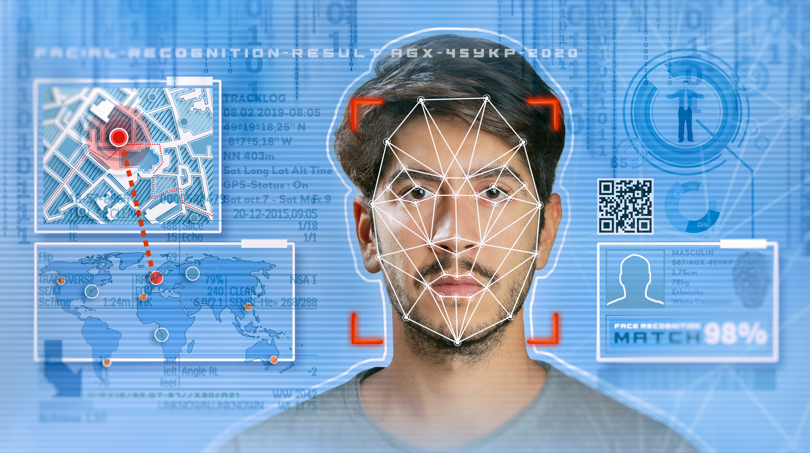

Introducción:

Slide 3


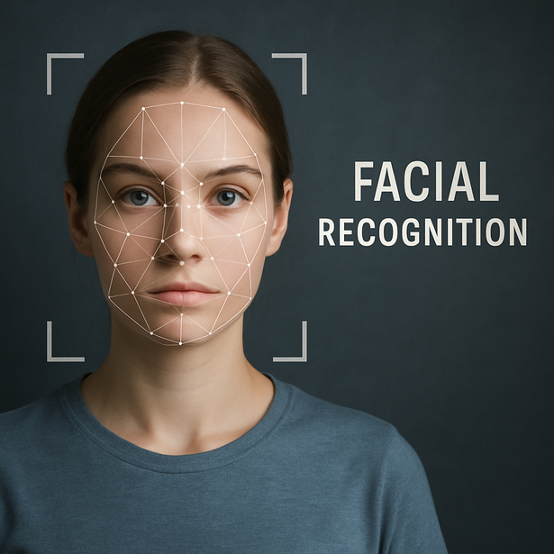
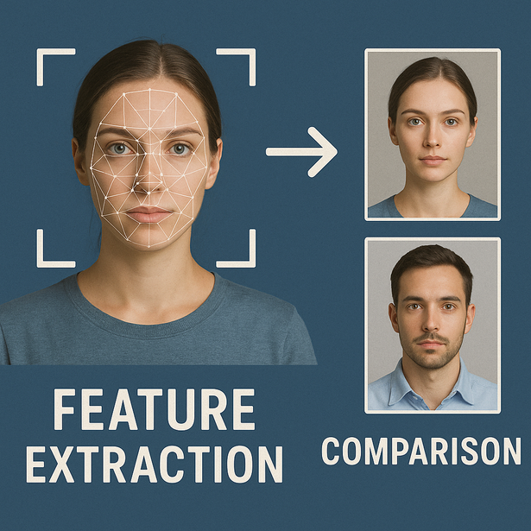

Estado del arte
Modelos de Detección de Rostros
Modelos de Extracción de Características y Comparación de Rostros

Slide 4

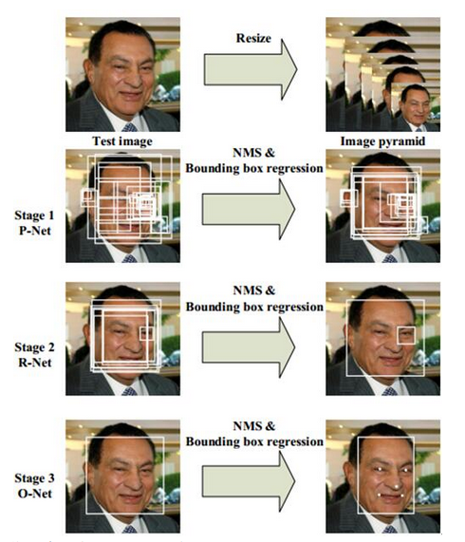
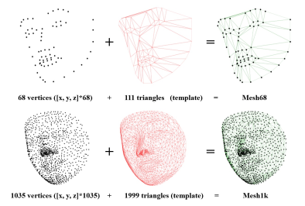
Modelos de
Detección de Rostros
MTCNN
RetinaFace

Slide 5

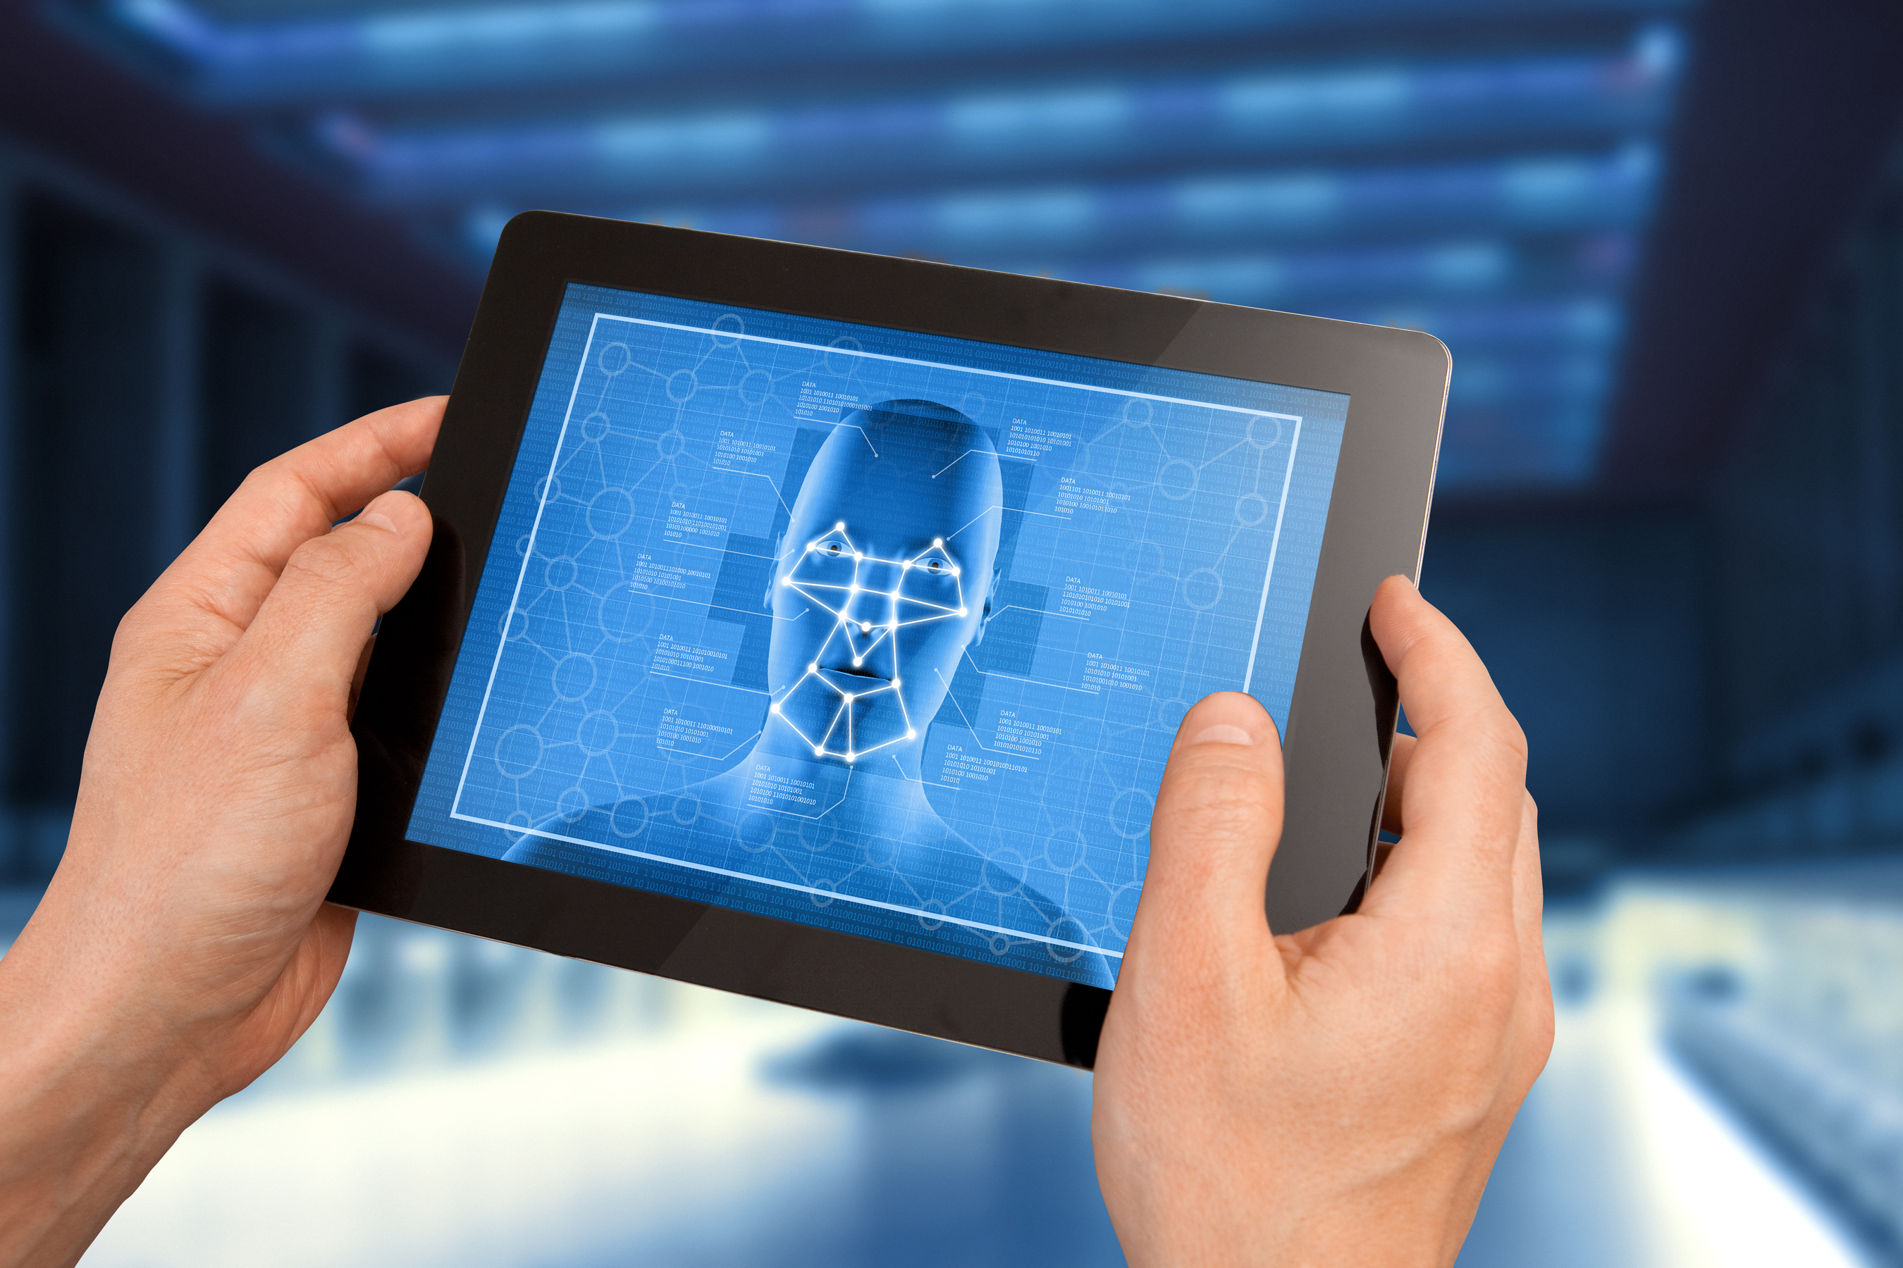
¿Qué es RenitaFace?
RetinaFace es un detector de rostros avanzado desarrollado por InsightFace, basado en un enfoque single-shot y multiescala que extiende el concepto de detección de objetos al plano facial
¿Cómo funciona?
Mediante la reconstrucción tridimensional (3D) a partir de una imagen 2D por medio de una malla 3D del rostro que usa un número fijo de vértices en una topología triangular, haciendo que cada vértice representa un punto específico del rostro con coordenadas (x, y, z).

Slide 6
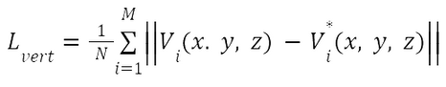
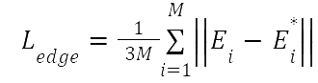
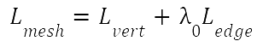
Vertex Loss (Lvert)
Edge Loss (Ledge)
Total loss
(Lmesh)
Sirve para forzar al modelo a predecir vértices de la malla 3D lo más cerca posible a su posición real, lo que garantiza que la forma reconstruida del rostro sea precisa en términos absolutos.
Preserva la geometría facial, evitando que la malla se deforme de forma antinatural, aún si los vértices individuales están correctamente posicionados.
Ambas pérdidas se combinan en una unica funcion de perdida de regresión 3D

Slide 7
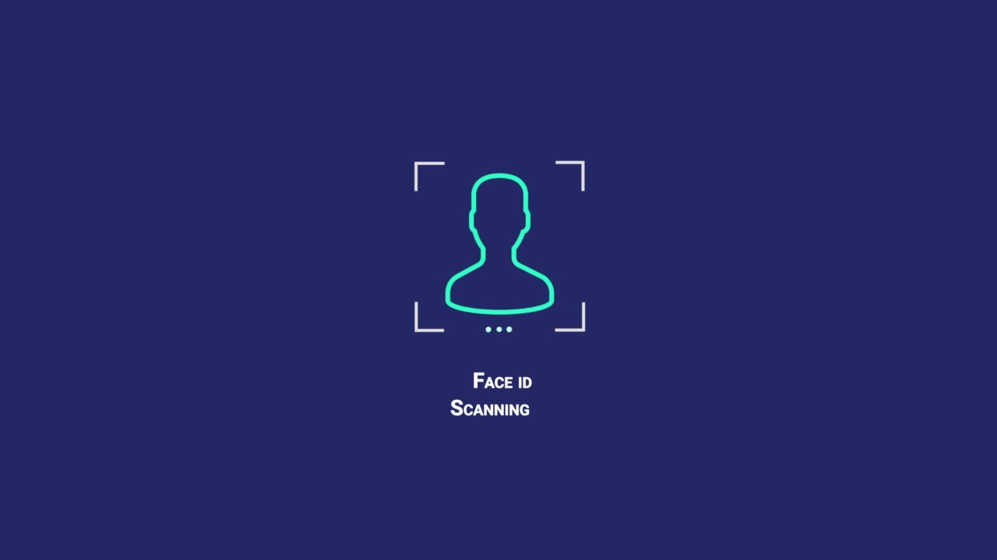
Localización
Multinivel del Rostro
01
Landmarks: es una herramiento que genera puntos clave específicos en un rostro humano como lo son las esquinas de los ojos, la punta de la nariz o las comisuras de la boca
02
Bounding box: Es un rectángulo que encierra un objeto detectado en una imagen, en nuestro caso, es un rostro. Se define por coordenadas de las esquinas indicando la ubicación del rostro en la imagen
03
Anchor: Esta es una región candidata o pequeño recuadro que propone la red para contener un rostro

Slide 8

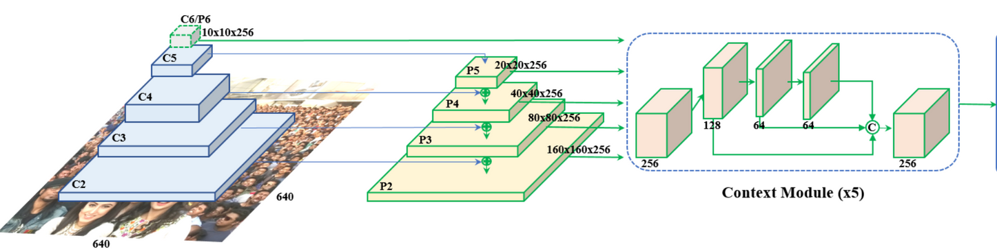
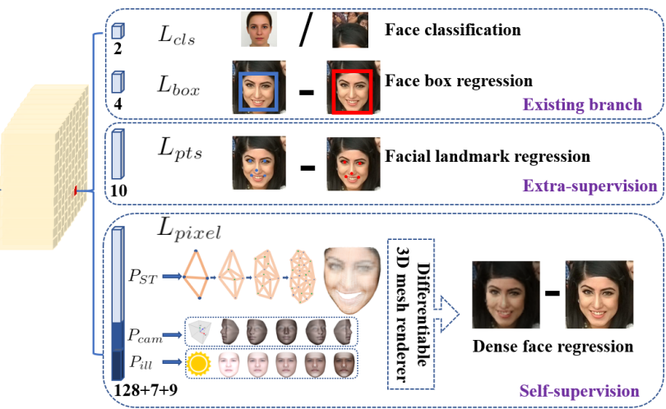
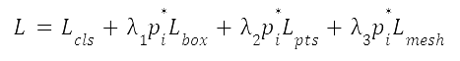

Localización Multinivel en un Sola Pasada
RetinaFace realiza todos los procesos necesarios para obtener la información facial en un solo barrido (single-shot), permitiendo detección eficiente y de alta precisión, se divide en 3 tareas

Slide 9

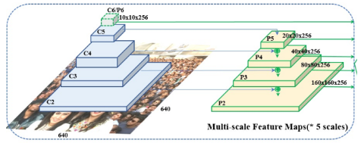
Red piramidal de Características
Se construye a partir de una red base, como lo es ResNet-50, se generan cinco mapas de características denominados de P2 a P6, cada uno capturando información a diferentes escalas sin necesidad de redimensionar o reprocesamiento

Slide 10

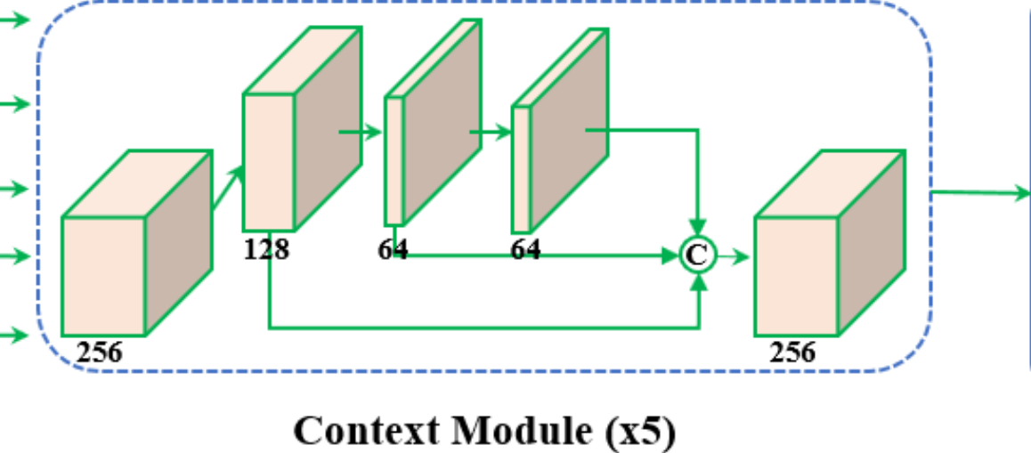
Modulo de contexto
En este apartado el módulo utiliza una red convolucional de deformación (DCN) sobre mapas de características distintas de la convolución 3x3 normal.

Slide 11
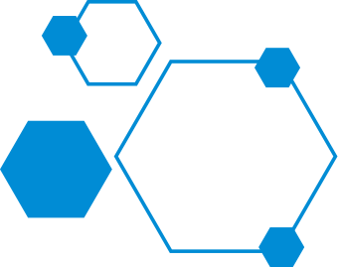

Perdida multitarea en cascada
Es una técnica para mejorar la precisión del sistema mediante una estrategia de refinamiento progresivo, basándose en usar dos etapas consecutivas de predicción que calculan distintas salidas

Slide 12
Configuración de anclas y Estrategia de Emparejamiento
01
04
Configuración por Pirámide
Los anchors se asignan por nivel en la pirámide de características (P2–P7).
P2 usa anchors pequeños, ideales para detectar rostros pequeños pero con mayor costo computaciona
Total de Anchors
Se generan 102,300 anchors por imagen.
El 75% proviene del nivel P2, clave para detectar detalles finos.
02
05
Escala de Anchors
Se utiliza una escala base ≈ 1.2599 para generar anchors de distintos tamaños.
Todos los anchors tienen relación de aspecto fija 1:1.
Estrategia de Emparejamiento - Positivos
Un anchor se considera positivo si tiene una IoU >
0.7 con la caja real (1.ª cabeza)
0.5 con la caja real (2.ª cabeza)
03
06
Cobertura de Anchors
Para una imagen de 640×640 px, los anchors cubren tamaños desde 16×16 hasta 406×406 px.
Estrategia de Emparejamiento - Negativos
Un anchor es negativo (background) si su IoU es <
0.3 (1.ª cabeza)
0.4 (2.ª cabeza)
Los anchors no emparejados se descartan.

Slide 13
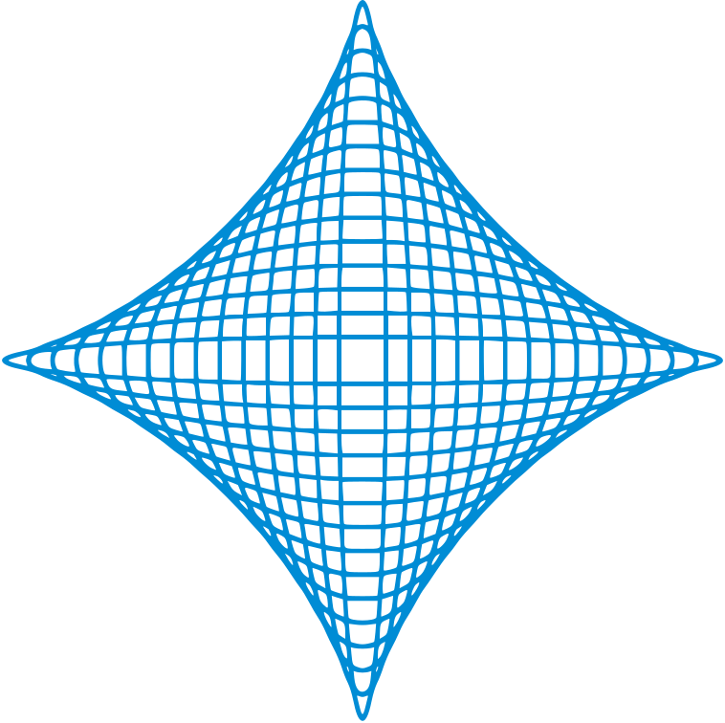
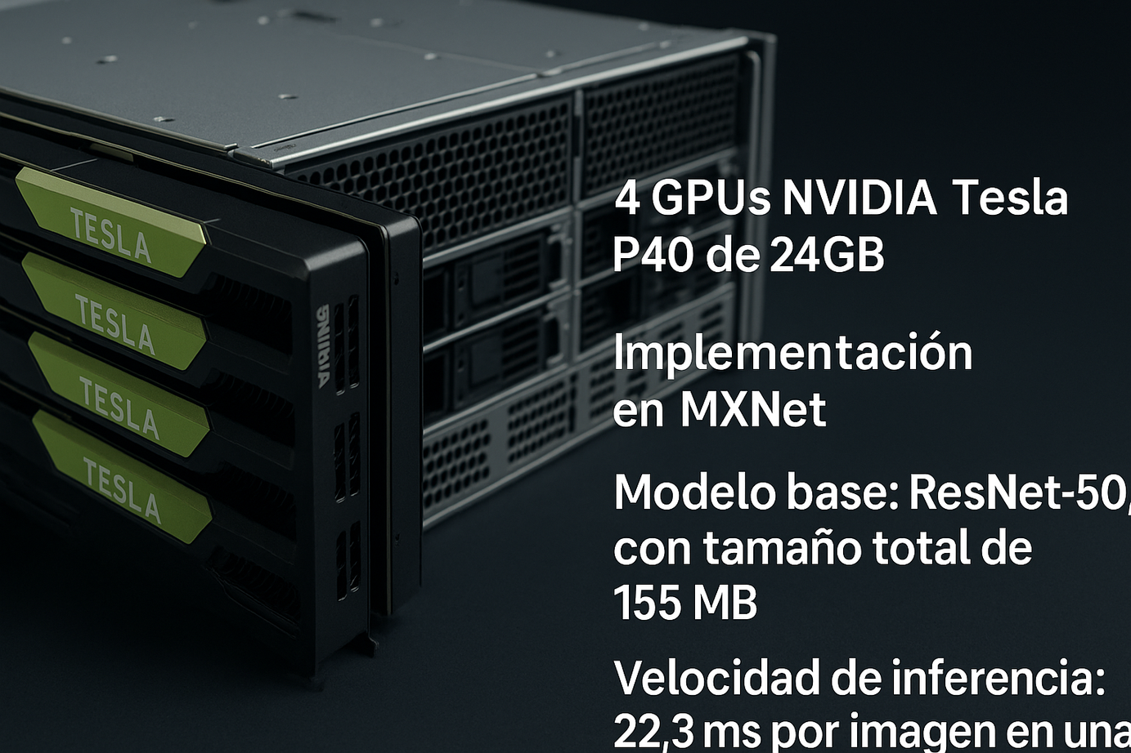
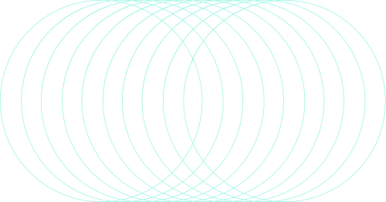
Dataset
WIDERFACE
>32K imagenes con >393K rostros anotados
Landmarks
94.6K rostros del conjunto de entrenamiento
18.5K rostros del conjunto de validación
AFLW y FDDB
Tareas de reconstrucción 3D con mas de 67K anotaciones 3D
Malla 3D
68 puntos faciales con modelo 3DMM con 53K vertices
Entrenamiento
4 GPUs NVIDIA Tesla P40 de 24GB
Implementación en MXNet
Modelo base: ResNet-50, con tamaño total de 155 MB
Velocidad de inferencia: 22.3ms por imagen en una P40

Slide 14
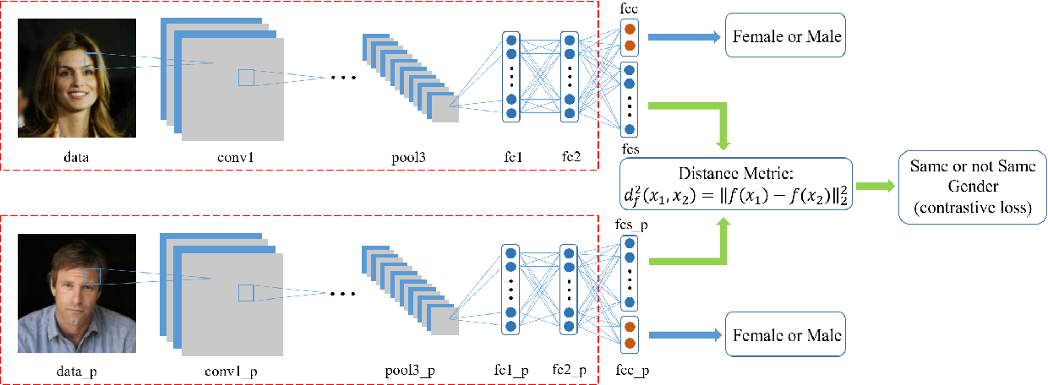
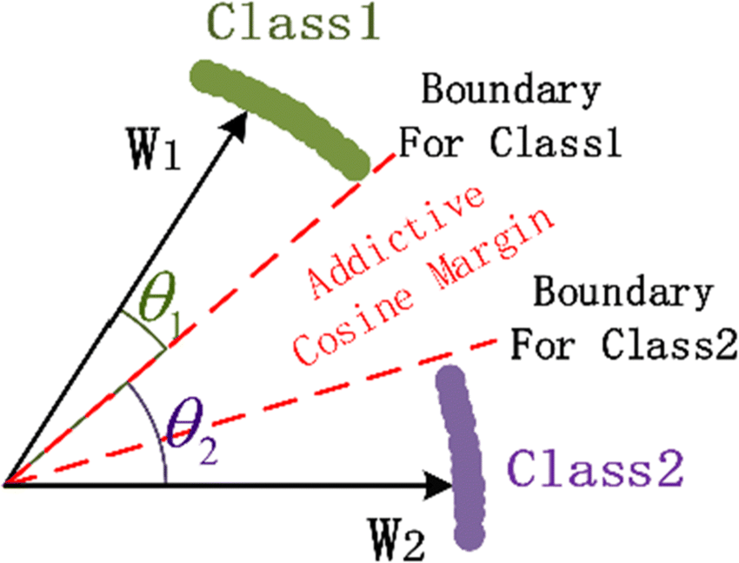
Modelos de Extracción de Características y Comparación de Rostros
ArcFace
FaceNet

Slide 15
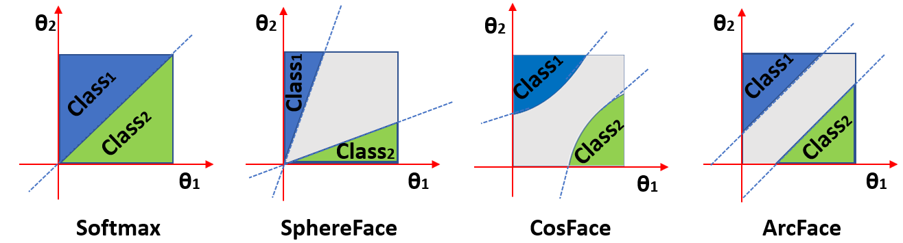
¿Qué es ArcFace?
Modelo de reconocimiento facial basado en aprendizaje profundo, propuesto por el equipo de InsightFace.
¿Cómo funciona?
Este incorpora el uso de una función de pérdida angular aditiva, mejorando significativamente la iscriminación entre entidades al forzar que los embeddings de distintas personas estén más separados entre sí en el espacio angular.

Slide 16
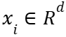
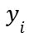
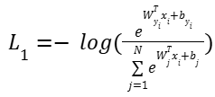
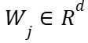
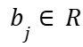
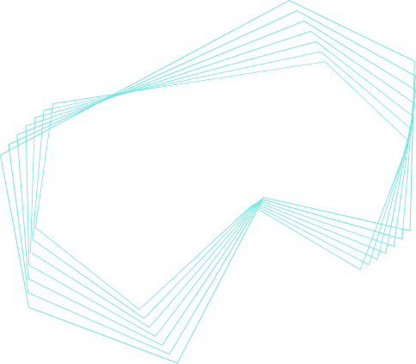
Softmax Tradicional
El reconocimiento facial se puede abordar como un problema de clasificación multiclase, donde cada clase representa una identidad diferente
es el embedding del rostro de entrada (imagen)
es la clase (identidad) verdadera
es el vector de pesos asociado a la clase j
es el sesgo (bias) de la clase j
es el número total de clases

Slide 17

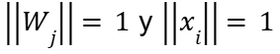
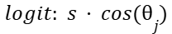
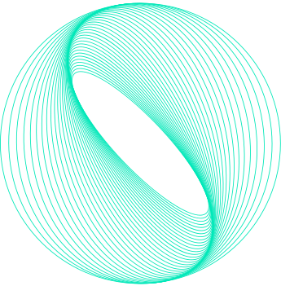
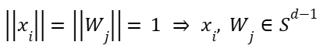
Normalización y proyección en la hiperesfera
Los embeddings como los pesos de cada clase viven en una hiperesfera de radio uno.
Esto hace que la comparación se base únicamente en el ángulo entre ellos, y no en su magnitud
Todos los vectores viven en una hiperesfera unitaria
Factor de escala s para estabilizar el entrenamiento y controlar el rango de las actividades
Todos los embeddings están proyectados sobre una hiperesfera de radio s

Slide 18

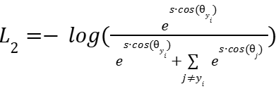
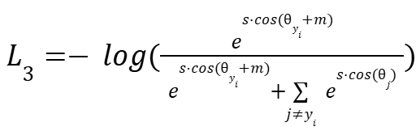

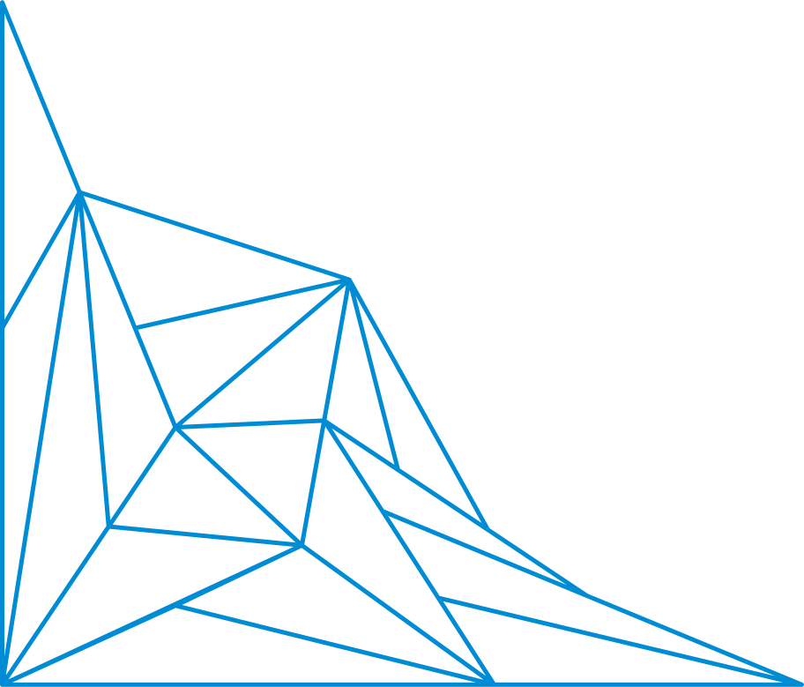
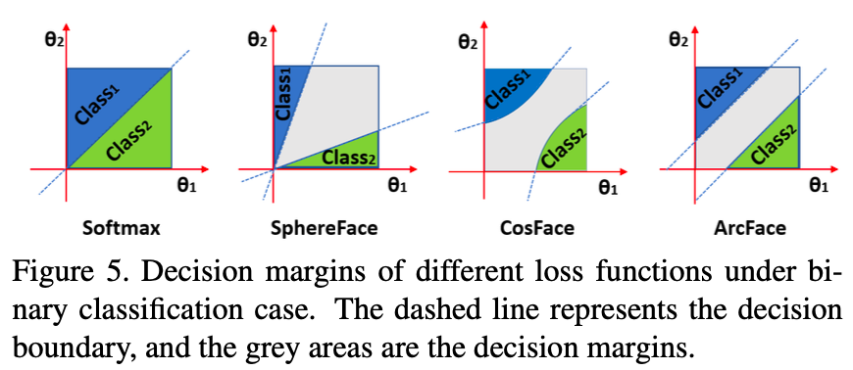
Margen angular aditivo
Softmax Normalizado
Modificación ArcFace

Slide 19


Dataset
MS1MV2 (Versión balanceada del dataset MS-Celeb-1M)
>5.8 millones de imágenes
>85000 identidades únicas
Este dataset fue procesado para eliminar ruido y duplicados, usando estrategias de limpieza semi-automáticas y clustering facial
Entrenamiento
MXNet, un framework de deep learning optimizado para entrenamiento distribuido
GPU NVIDIA Tesla P40 (24 GB)
Batch size de 512 imágenes (64 × 8 GPUs en configuración distribuida).
ResNet -100

Slide 20
Muchas Gracias

